Slide 1
St. Valentine’s Day
Степанова Вера Геннадьевна
Учитель английского языка МОУ «СОШ №11»
2019-2020

Slide 7
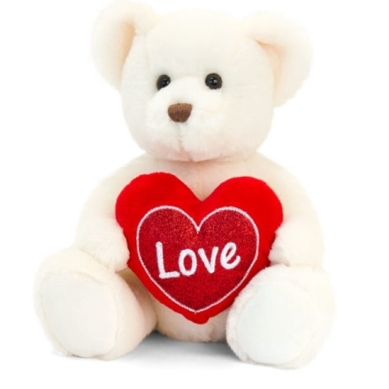
Teddy bear

Slide 10
